Slide 1
6-осевой робот-манипулятор с компьютерным зрением
Авторы: Котенкова Анастасия, Зарипов Алексей, Гатауллин Мансур
Руководитель: Трофимов Александр Артемович
МБУДО «Городской центр детского технического творчества им. В.П. Чкалова» г. Казани

Slide 2
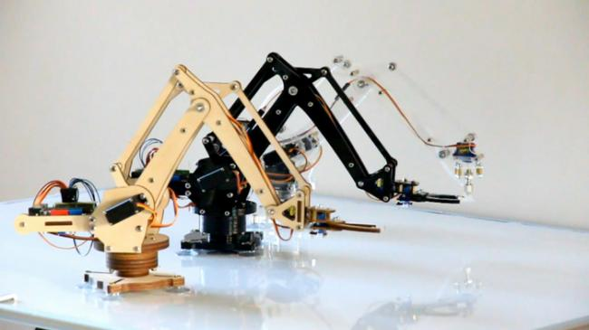
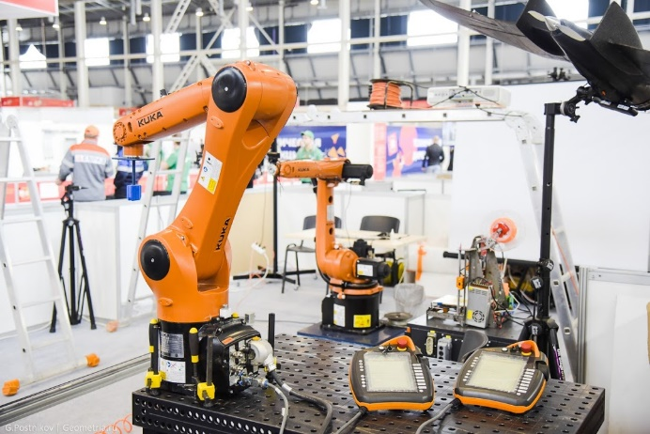
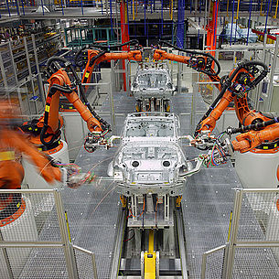
О проекте
От игрушек на Arduino до автоматических сборочных конвейеров

Slide 3
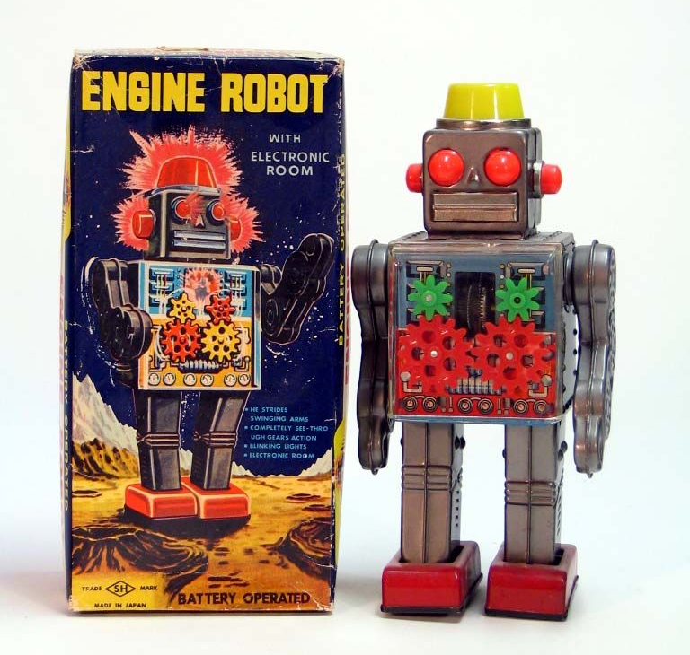
Ретроспектива
или как это было

Slide 4
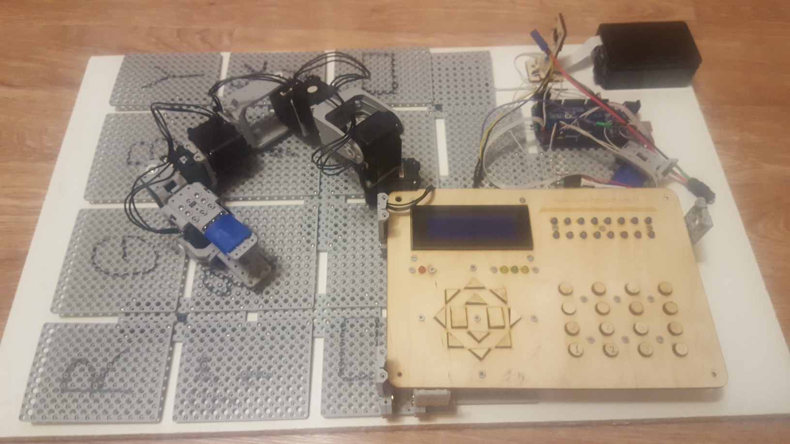
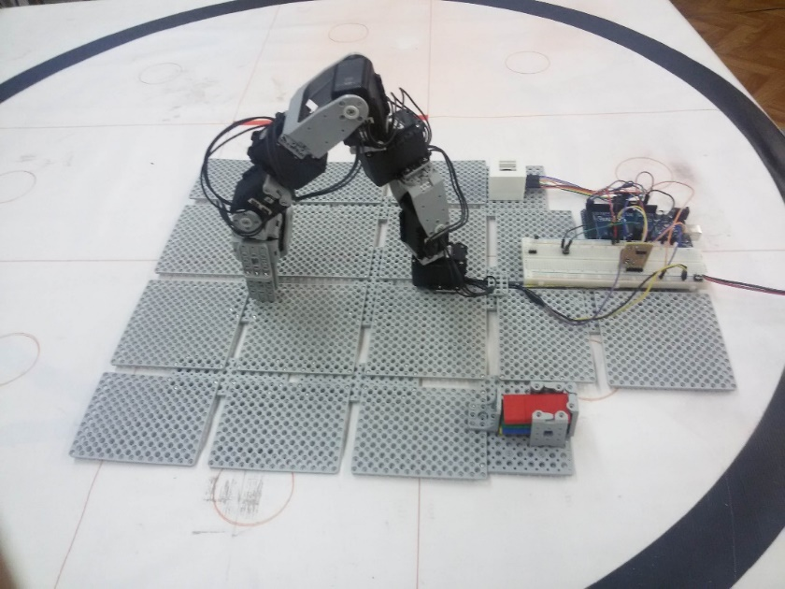
Конструкция робота
Новый пульт управления
Raspberry Pi + OpenCV

Slide 5
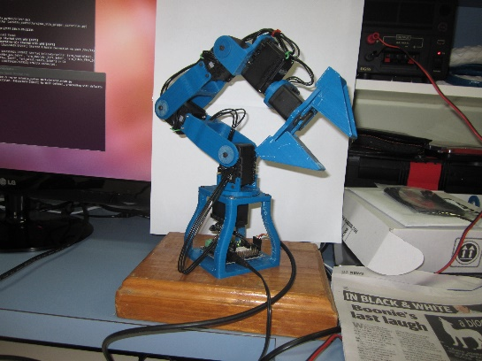
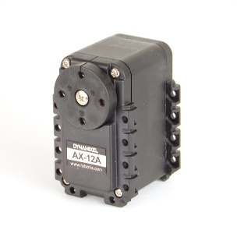
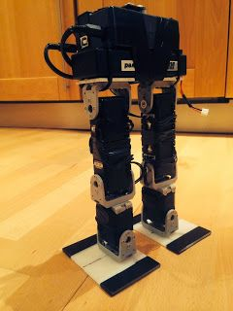
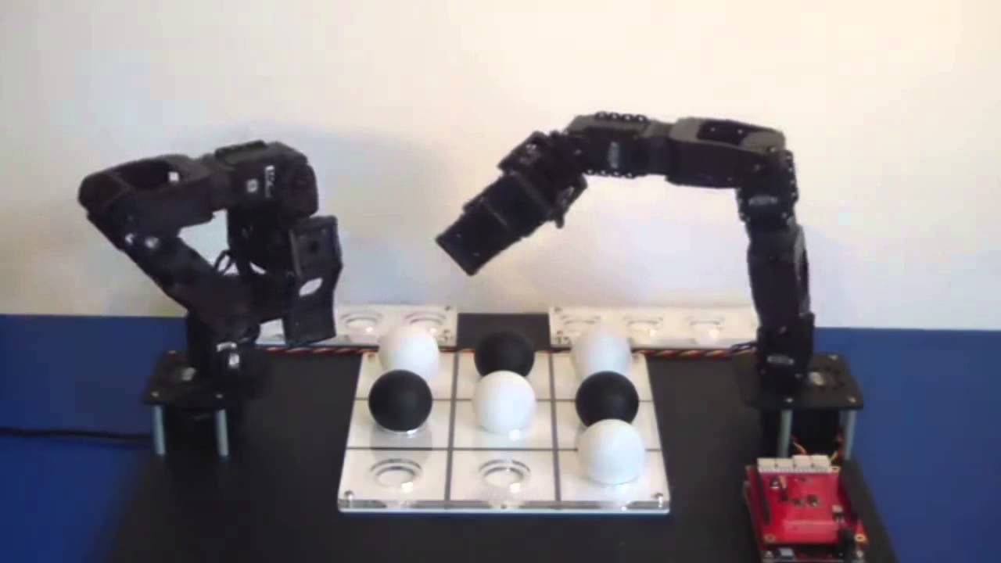
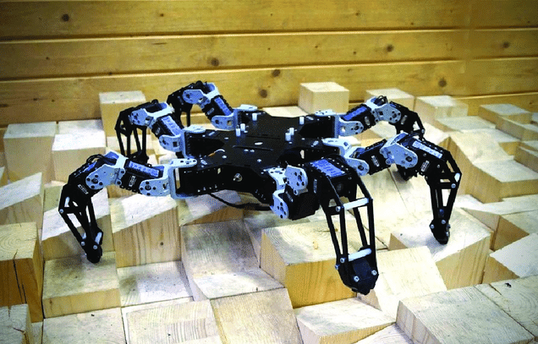
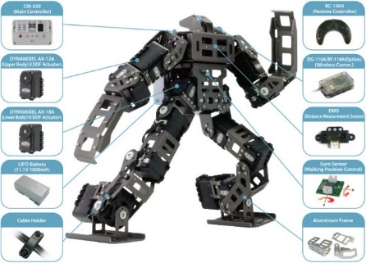
Сервоприводы Dynamixel AX-12A
Точность 0,29°
Сила 1,5 Нм
Управление по UART

Slide 6
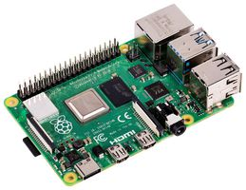

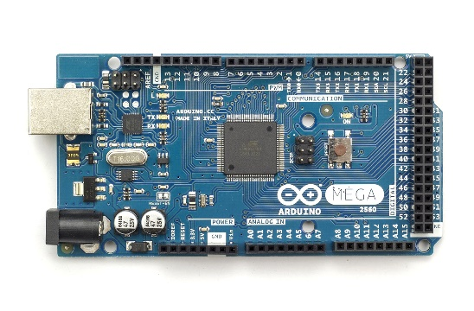
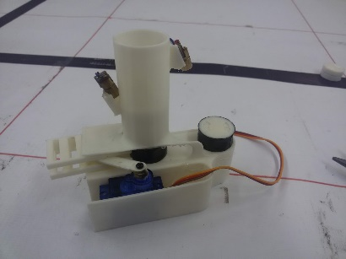

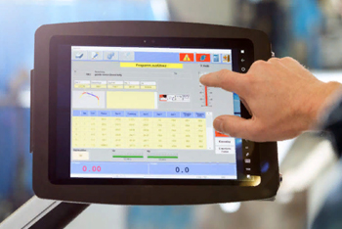
Интерфейсы робота
UART 0
UART 1
UART 2
UART 3

Slide 7
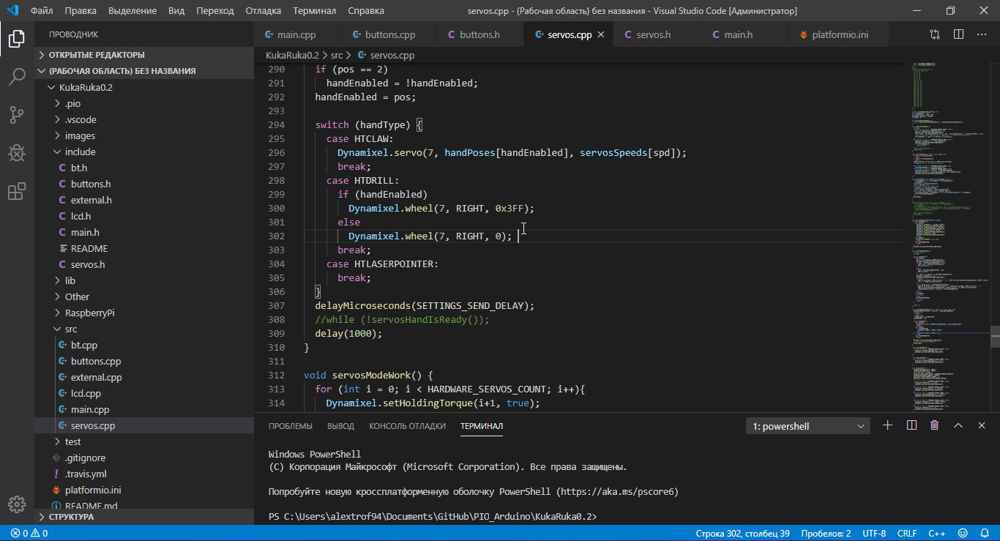

Программный код
Удобство
Профессионализм
Отслеживание изменений

Slide 8
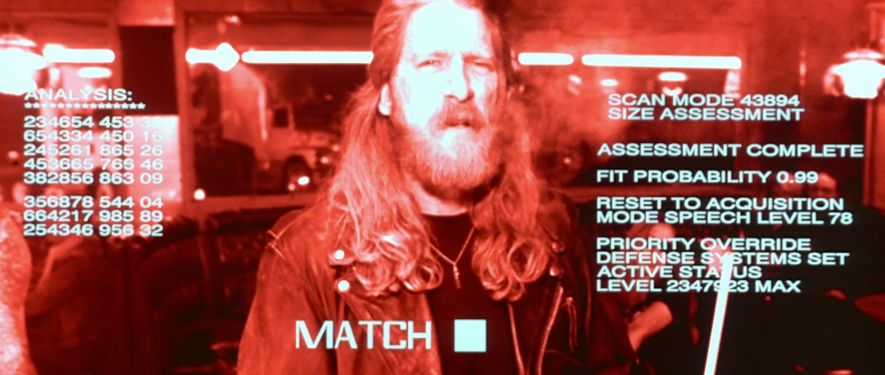
Компьютерное зрение
или как мы учили python

Slide 9
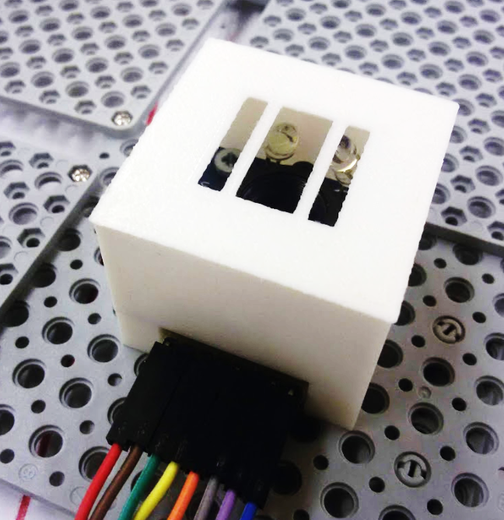
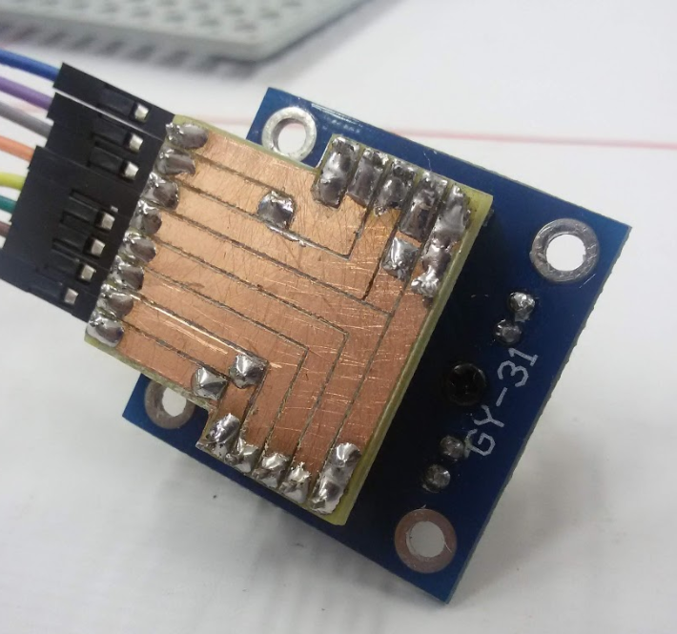
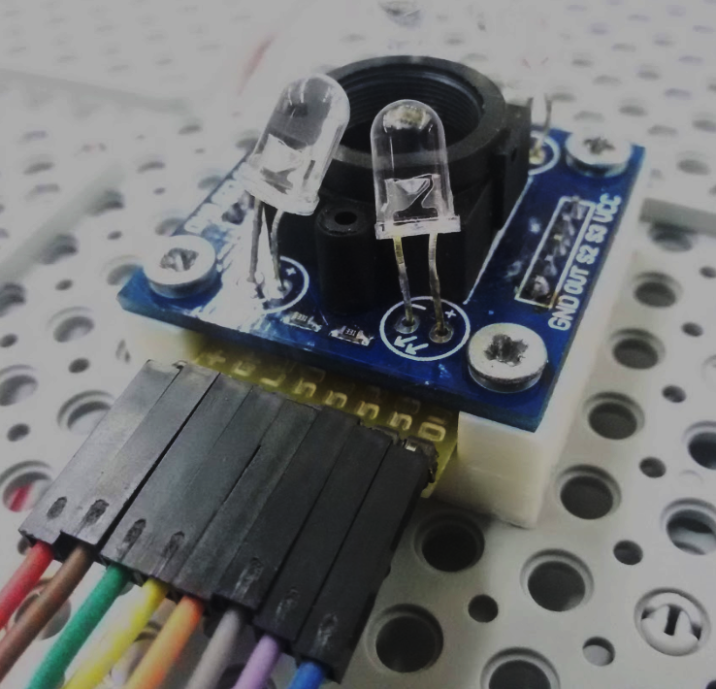
GY-31
Ненадежно, так как зависит от внешних факторов
Распознает только цвет

Slide 10
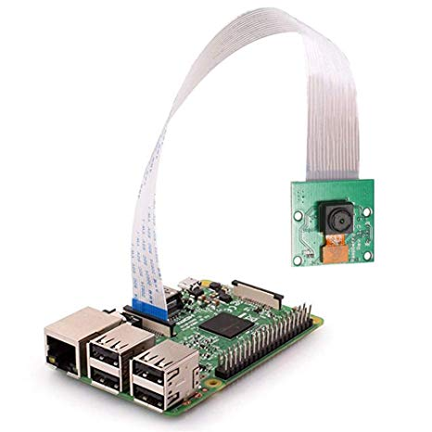
Raspberry Pi
Преимущества перед микроконтроллерами:
Поддержка многих языков программирования
Скорость работы
Возможность подключения камеры

Slide 11
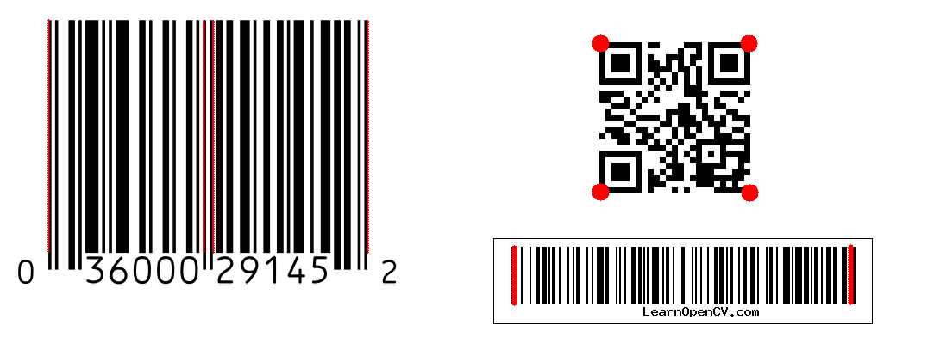
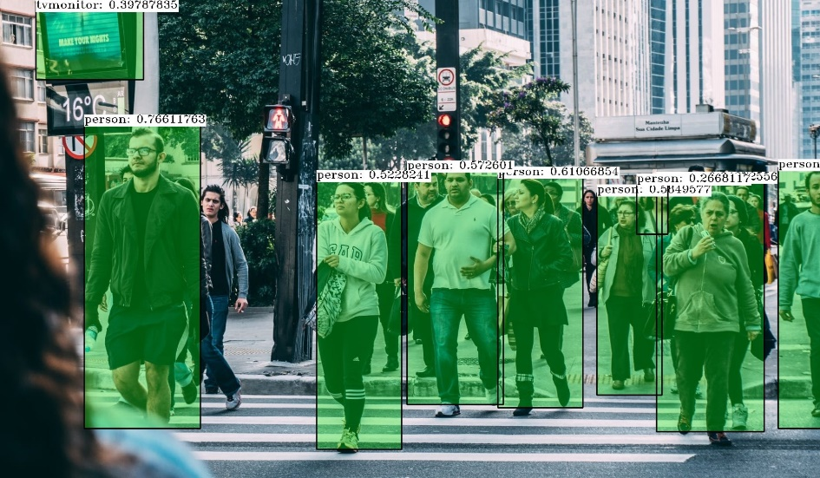
OpenCV и Pyzbar
От распознавания QR-кодов
До распознавания объектов

Slide 12
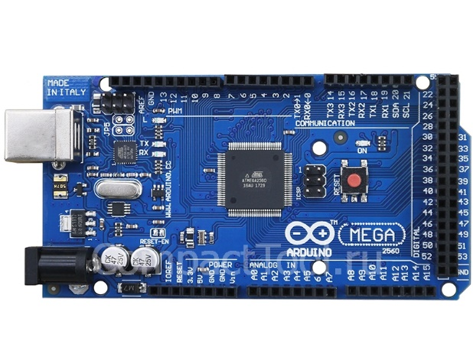
Программа для распознавания
main.cpp ->
Serial.println(“Распознай!”);
kuka.py ->
ser.write(“Окей, босс!
Вот что я нашла…”)

Slide 13
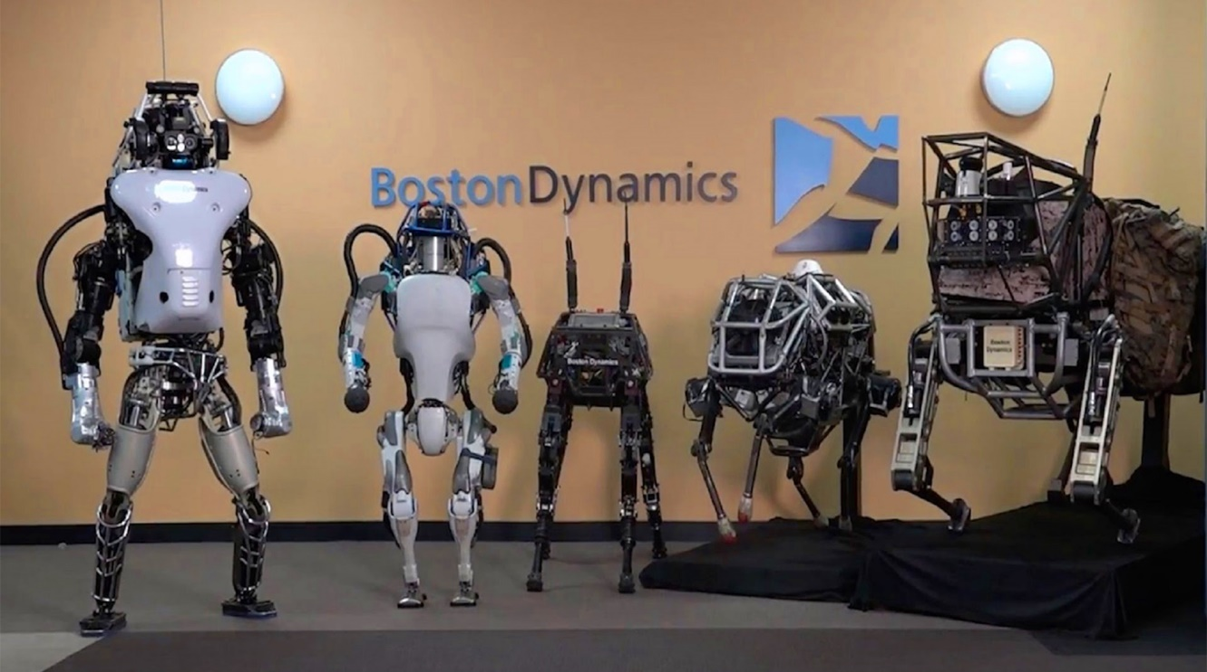
Что будет дальше
или обратная кинематика

Slide 14
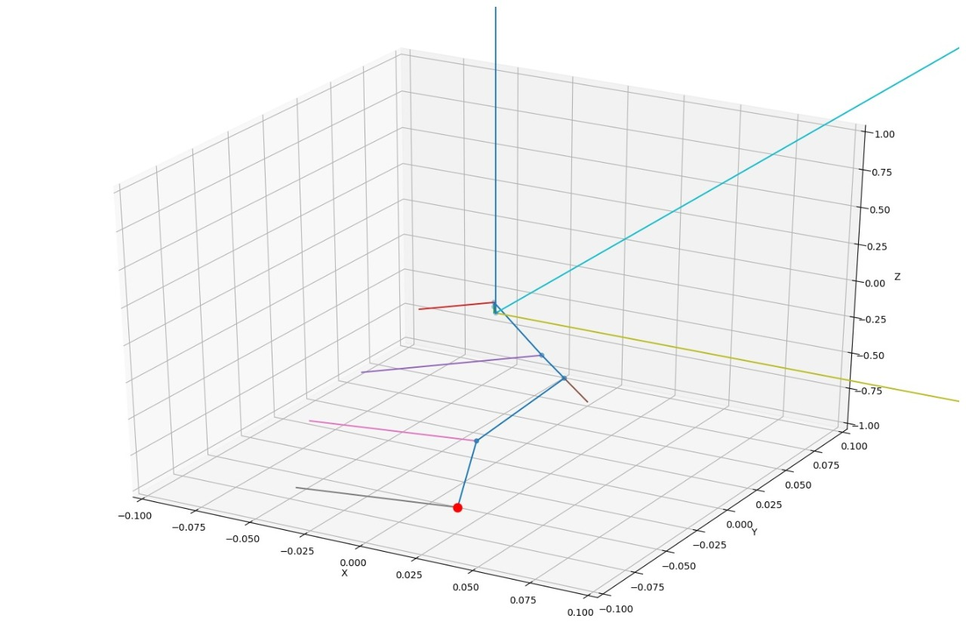
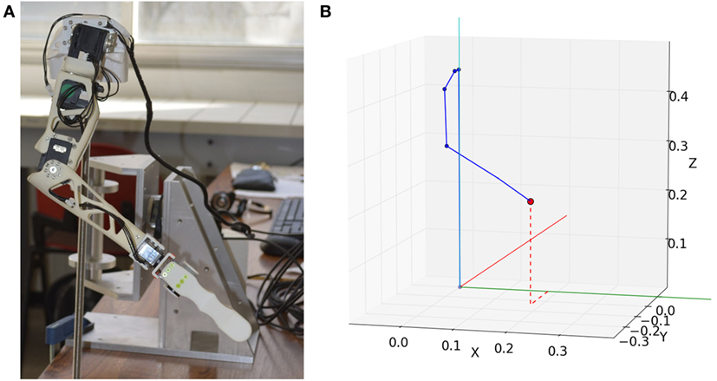
IKPy
Плюсы:
Виртуальная симуляция
Расчет любых моделей роботов

Slide 15
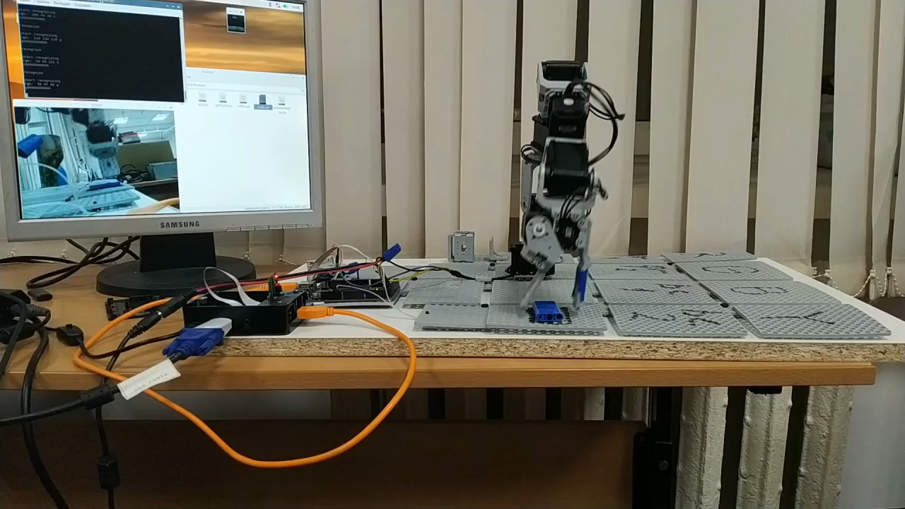
Спасибо за внимание!

